Slide 1
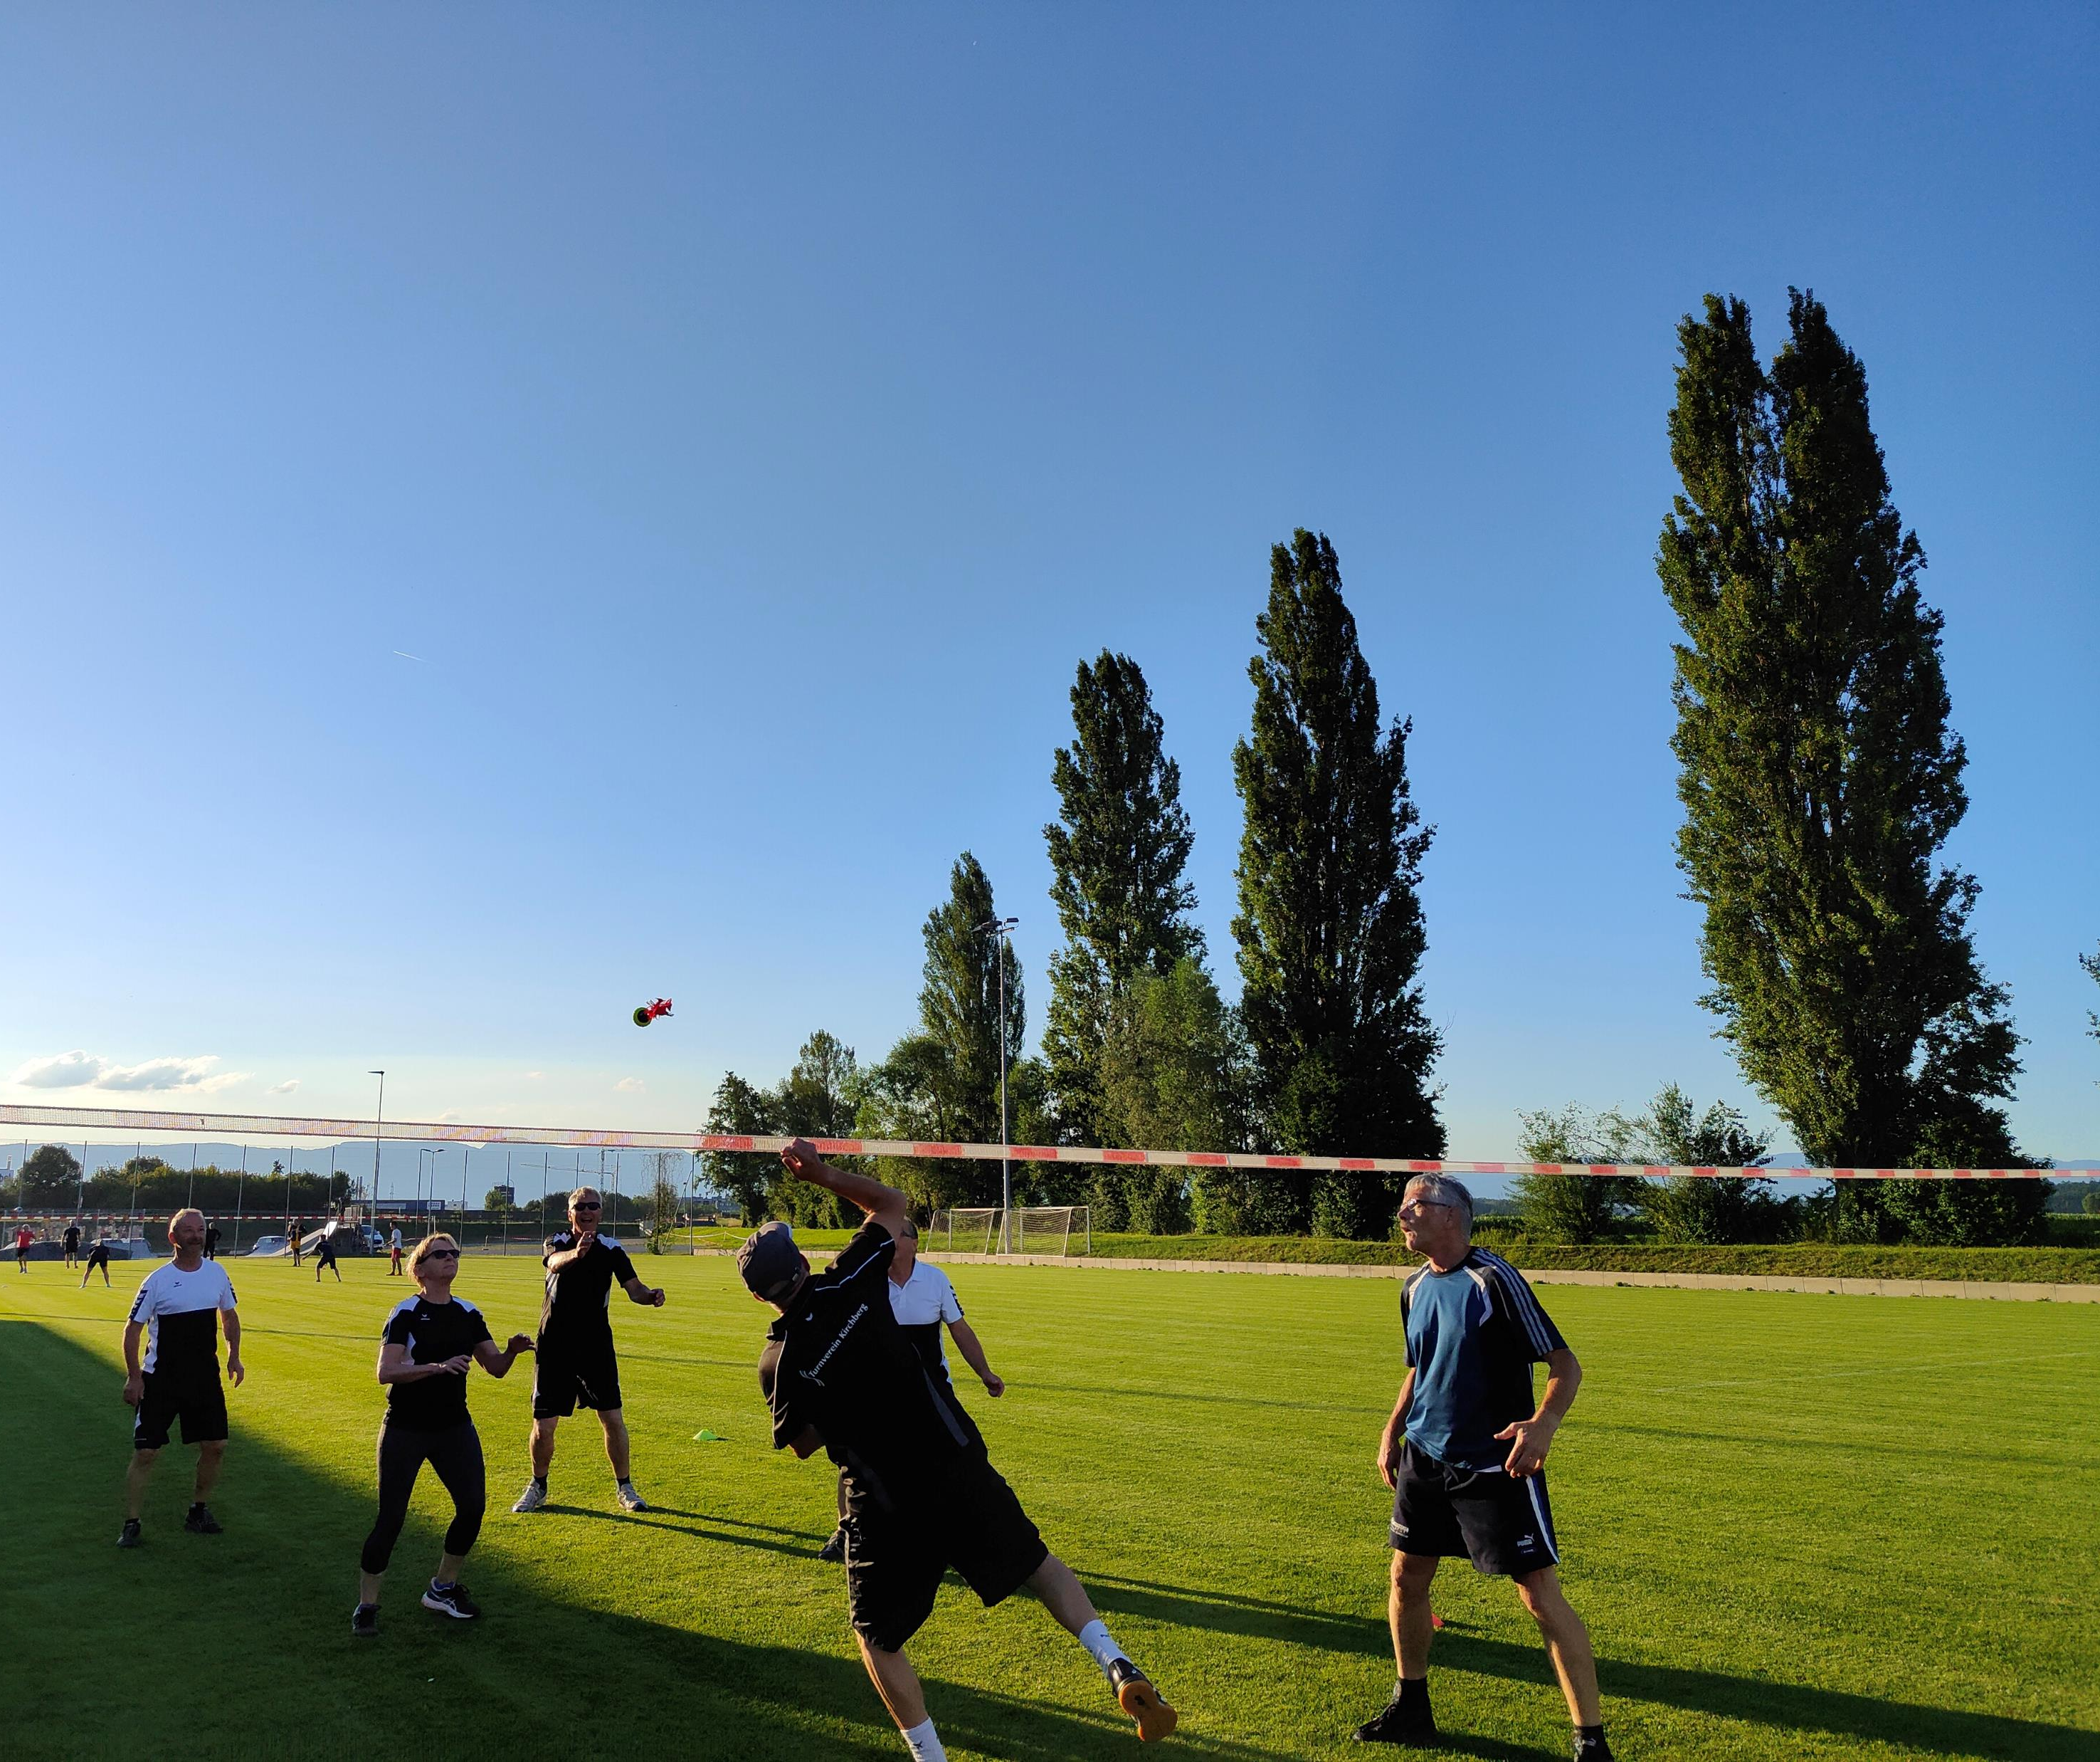
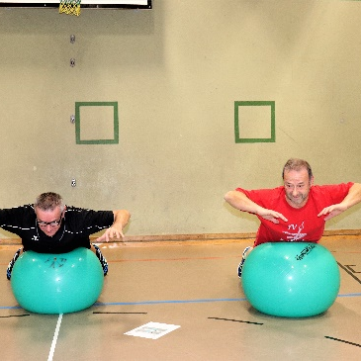
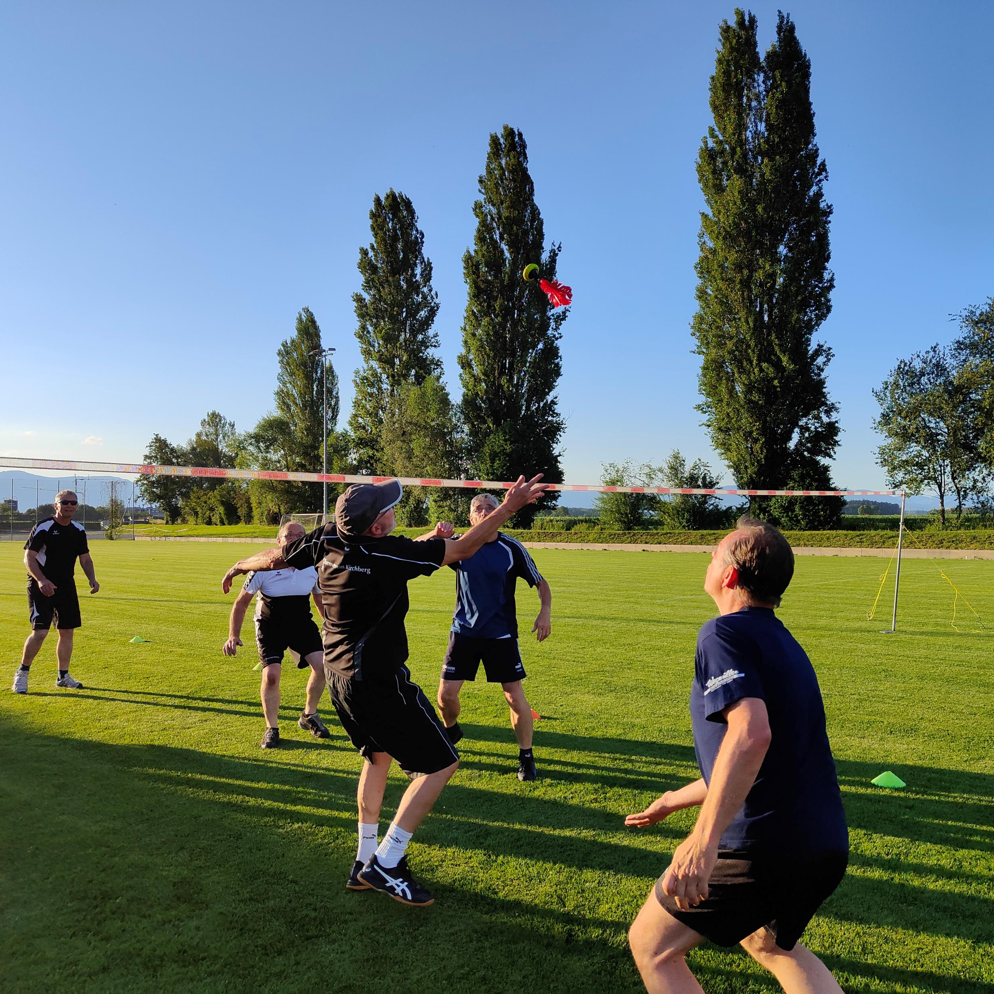
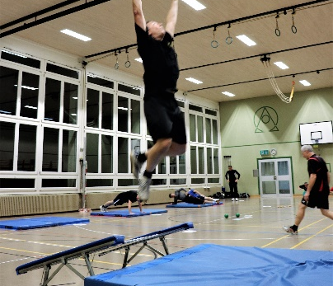
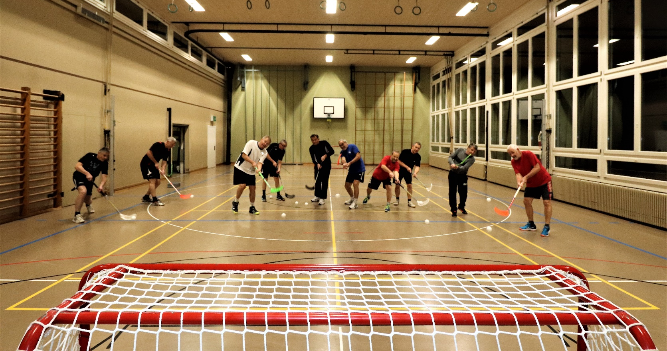

Wir garantieren Spass und Fitness!
FÜR SENIORINNEN UND SENIOREN
MIT MOBILISATION, KOORDINATION, PILATES, SPIELE.
jeden MONTAG ab 16:15 Uhr, Turnhalle Reinhardweg Halle 1, Kirchberg
Kontakt:
Seniorinnen und Senioren: H.-P. Mühlemann 079 199 34 94
Komm vorbei und überzeuge Dich selbst!
Kostenlos bis Ende Januar 2027!
Wir bieten Spass, Bewegung, Spiel, Gemeinschaft und ganz nebenbei verbesserst du deine Fitness!

